Slide 1
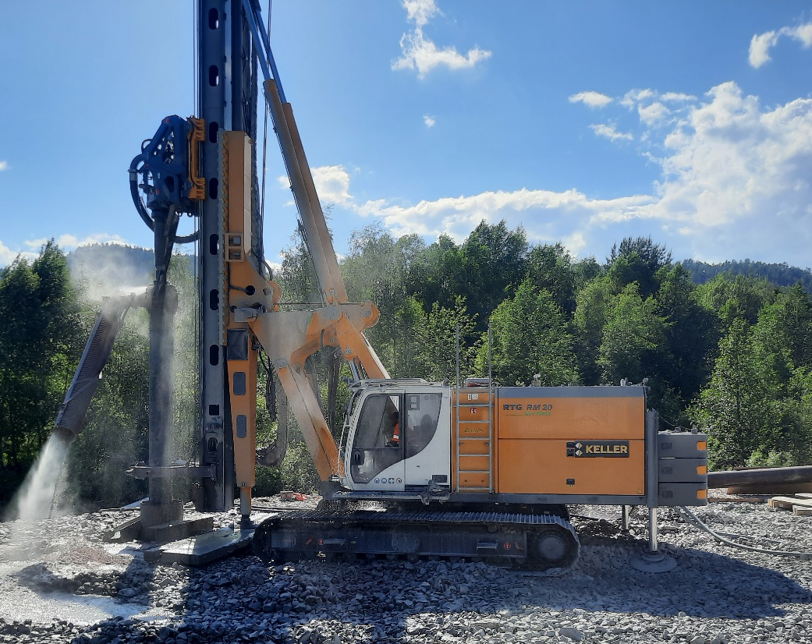
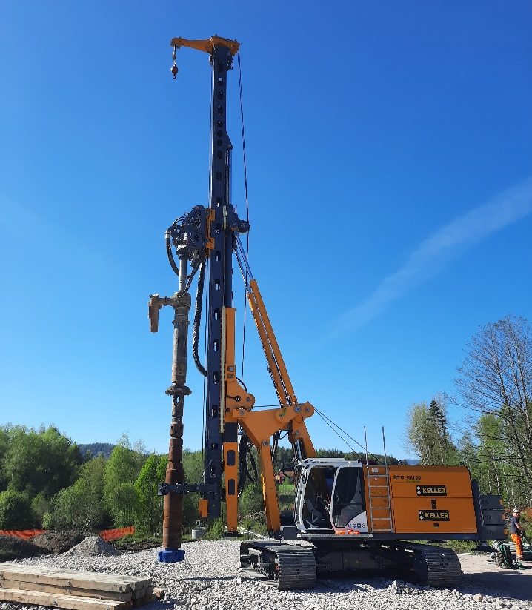
Åse BRU
Bø I Telemark
Etablering av stålkjernepeler med diameter på 813mm med bruk av reversible boring (Reverse Circulation drilling method (RC-drilling))
Utfordrene miljøaspekter skulle håndteres
Brufundament
Peling
Prosjektet
På vegne av Vestfold og Telemark Fylkeskommune har Morgedal Entreprenør AS blitt kontrahert til å utføre arbeidene med Åse bru. I denne forbindelsen var det nødvendig å etablere et brufundament med stålkjernepeler. Stålkjernepelene hadde foringsrør med diameter på Ø813 mm. Keller ble kontrahert av Morgedal Entreprenør til å utføre arbeidene under en 10-dagers sommer-nedstegning.
Utfordringen
Beskytte omkringliggende miljø under utførelsen, hovedsakelig elven
Trang plass for større borerigg
Boredybder på opp til 20 m med Ø813 mm foringsrør
Løsningen
Løsningen på prosjektet ble å benytte Kellers RTG RM20 borerigg for å sikre en god fremdrift med såpass store rørdiametere. Boreriggen var utstyrt med et system for reversible boring, som sikret at omkringliggende områder ikke ble påvirket av boreslam.
Foringsrørene ble boret opp til 20 m ned til berg og videoinspeksjon ble utført for å sikre at pelene var boret godt ned I hardt berg.
Alle miljømessige aspekter ved prosjektet kunne utføres med bruk av teknikken med reversible boring som sikret at alt boreslam kunne samles opp på et egnet område.
Infrastruktur
Vestfold og Telemark Fylkeskommune
Morgedal Entreprenør AS
NOK 200.000
Prosjektleder Hovedentreprenør
Sondre Haugerud +47 96 50 00 09 ​ sondre@me-as.no
Prosjekt Start:
Juni 2021
Prosjekt Slutt:
Juni 2021
Keller Geoteknikk AS

